Slide 1
D-Cycle 83 --- Collecte et compostage de couches culottes --- Loïc GUILLAUME

Slide 2
Quelques chiffres :
En moyenne, pour un enfant :
6500 couches culottes
Pour des couches standard de grande distribution, cela représente :
4,5 arbres abatus
25 kg de plastique obtenu grâce à 67 kg de pétrole brut
Le tout, jeté dans les ordures ménagères
Dans le monde :
Chaque seconde 635 couches culottes sont utilisées
Ce qui représente 20 milliards de couches chaques année
L’impact écologique est grand en terme de traitement et de temps de dégradation de ces couches qui peut aller jusqu’à 500 ans.

Slide 3
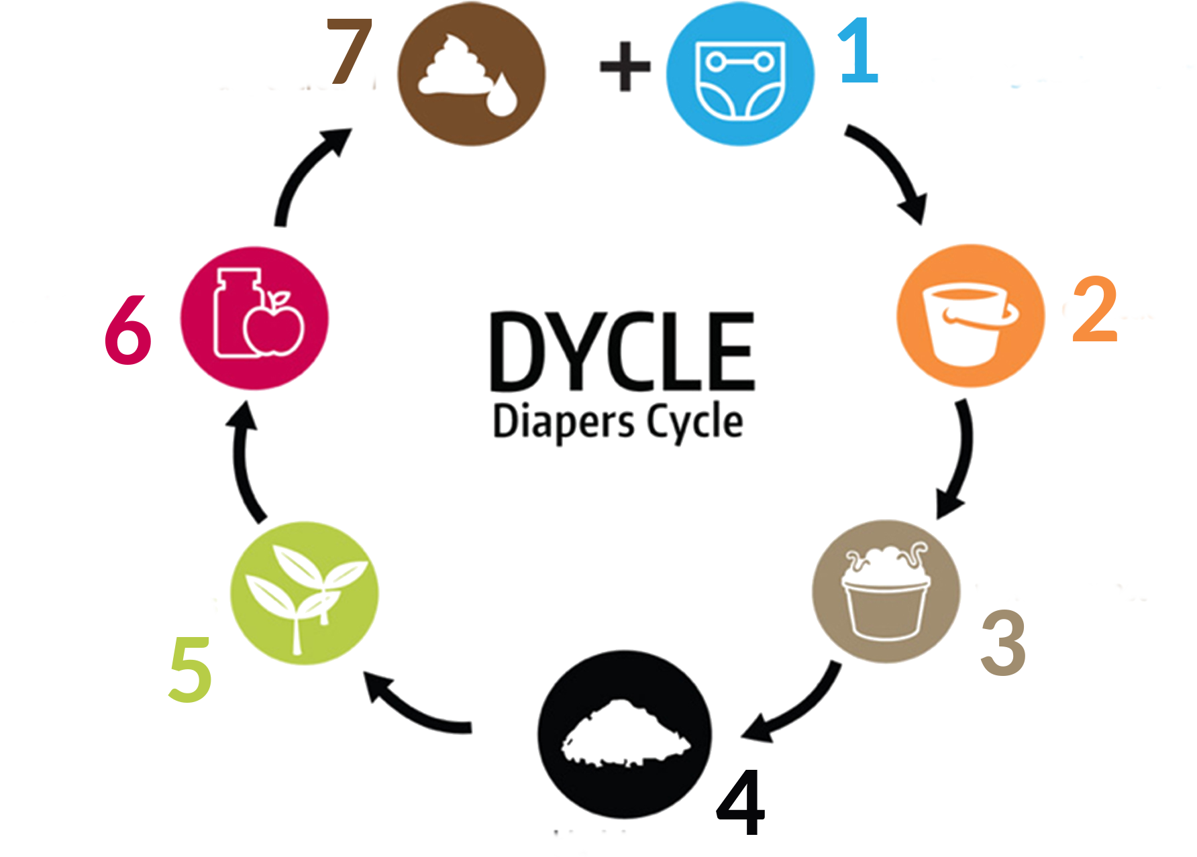
Les principes du Diapers Cycle
La couche biodégradable remplie (1) est déposée dans un récipient (2).
Ce récipient est vidé régulièrement et les couches ainsi collectées sont amenées dans un centre de compostage (3). Le processus de compostage peut être classique ou il peut s’agir de Lombricompostage.
Une fois le composte réalisé (4) il peut être distribué à des arboriculteurs, des jardiniers ou des agriculteurs Bio (5) dans le but de nourir leur jardin et/ou leurs arbres dans le but de produire des aliments sains (6)
Ces mêmes aliments peuvent être redonnés aux enfants sous une forme brut ou transformés et le cycle est bouclé (7).

Slide 4
Présentation vidéo de la Fondation Dycle (All.)
Lien vers la vidéo avec sous-titrage en Français

Slide 5
Des projets existants et fonctionnels
- En Allemagne, Berlin, depuis 2017.
La fondation Dycle a dévellopé le compostage des couches hybrides (1 partie compostable et l’autre réutilisable)
Dycle estime après quelques années d’études que 1000 kg de Terre Fertile peuvent être produits à partir de des couches d’un seul enfant.
- En France, Paris, depuis 2019.
L’association les Alchimistes, specialisée dans la collecte et le compostage de déchets a mis en place un partenariat entre des industriels et des crêches parisiennes pour la production, l’utilisation, la collecte et le compostage des couches pour bébés.
Le dispositif a été validé et étendu à la fin de l’année 2020 pour le généraliser de manière progressive à l’ensemble des crêche parisienne
- Des producteurs fabriquent déjà des couches compostables
Marques : Pommettes, Popotine, Tidoo, etc.

Slide 6
Le Projet D-Cycle 83
- Objectifs :
Monter des partenariats avec les acteurs locaux : collectivités, crêches, etc.
Expérimenter la collecte et le composte des couches sur la commune de la Seyne sur Mer (83500)
Sensibiliser les collectivités et les particuliers sur l’interêt de compostage
Travailler avec les acteurs de l’agriculture et de l’arboriculture bio pour utiliser le composte pour leur production
Utiliser ce projet comme support pédagogique et social
Améliorer et dévelloper le concept pour l’élargir à l’aglomération Toulonnaise
- Contexte :
La gestion de déchets et leur traitement est un enjeu sociétal important
Les citoyens, entreprises et collectivités sont de plus en plus concernés et impliqués dans la gestion et le tri des déchets
La legislation sur la production des déchets évolue avec La loi Anti-Gaspillage pour une Économie Circulaire et la volonté européenne de mieux gérer le cycle de vie des produits.

Slide 7
Sources :
- Associations :
Fondation Dycle (anglais) : https://dycle.org
Association les Alchimistes : https://alchimistes.co
- Producteurs de couches :
Mundao : https://mundao.com/
Celluloses de Brocelliande : https://celluloses-broceliande.fr
Tidoo : https://www.tidoo.com
- Législation :
Loi anti gaspillage pour une économie circulaire : https://ecologie.gouv.fr
Directive Européenne 2018/851 : https://eur-lex.europa.eu

